Slide 1
Івано-Франківщина
Урок з циклу розробки «Моя країна – Україна». Розроблений за мотивами однойменного мультсеріалу авторства Сашка Лірника
Я піду в далекі гори…

Slide 2
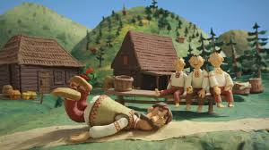
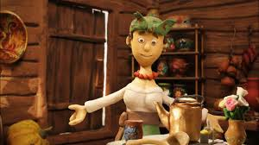
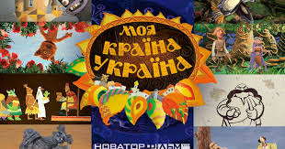
Моя країна - Україна
«Моя країна Україна» — український анімаційний народний казково-пізнавальний серіал. Виконаний переважно в техніці пластилінової анімації.
Серія 6. Шешори
https://youtu.be/HEJ_1gLYQmc?si=rTX4o_VO6LgcmjmZ

Slide 3
Івано-Франківщина – це…
- чарівне європейське місто Івано-Франківськ
- дві гірські річки Бистриці – Солотвинська і Надвірнянська, що протікають містом
- а взагалі тут – 8586 річок
- гора Говерла – найвища точка України
- безліч прекрасних краєвидів та водоспадів, гірських перевалів
- етнічні гуцули
- мольфари та мольфарки
- полонини та сироварні
- гірськолижний курорт Буковель
- найвисокогірніше озеро України – Бребенескул….

Slide 4
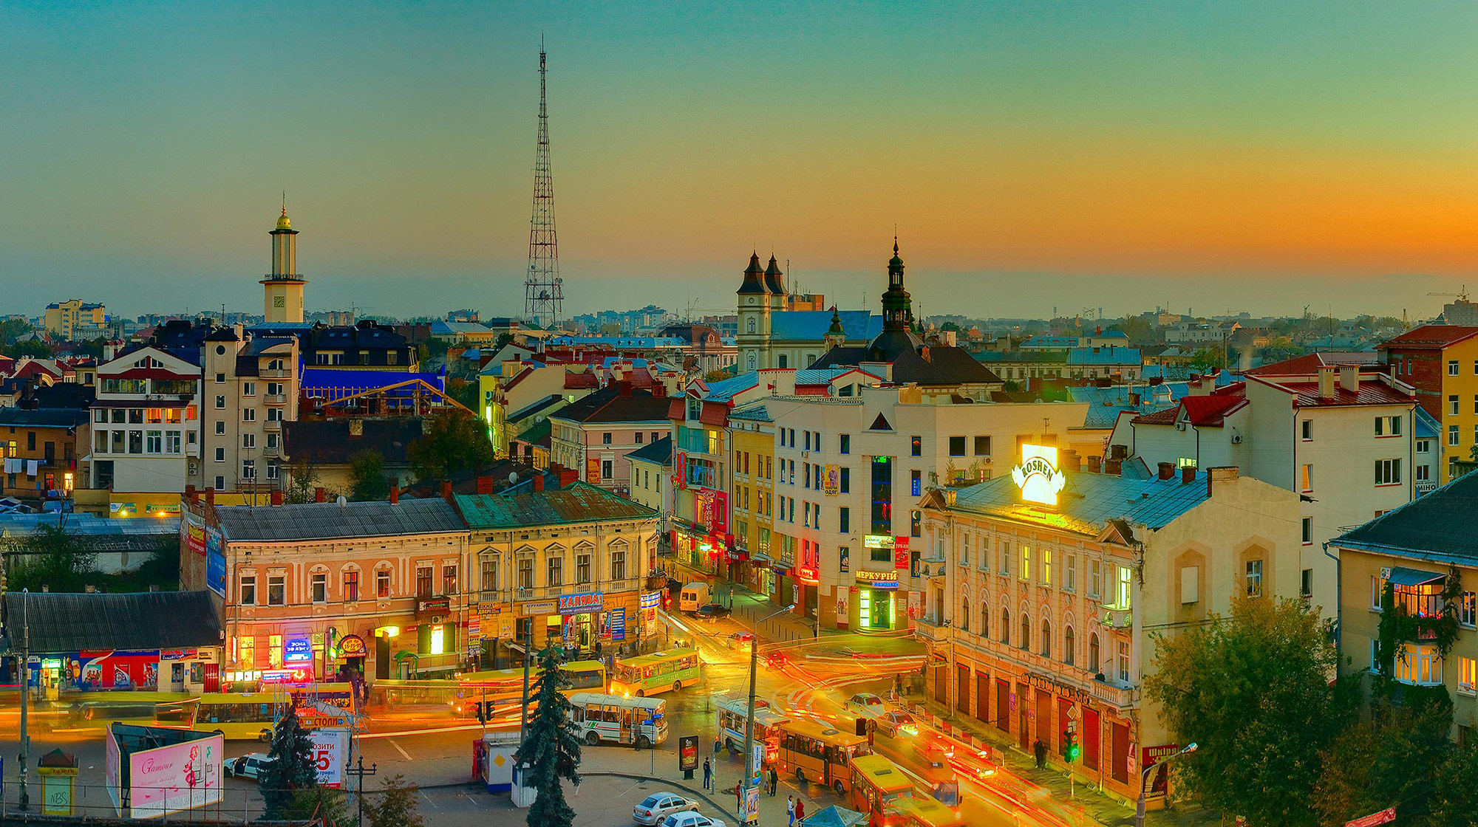
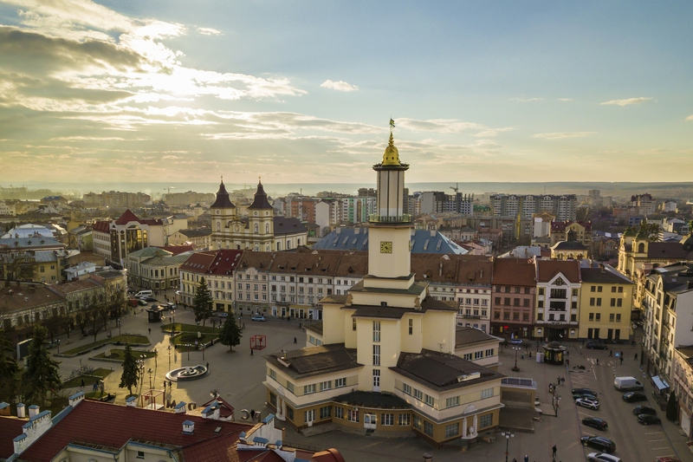
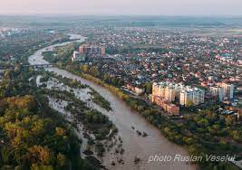
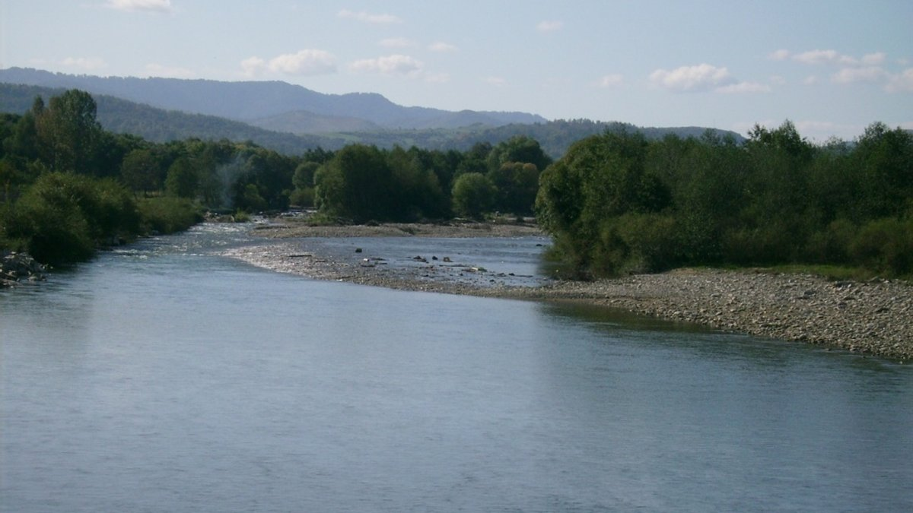
Івано-Франківськ

Slide 5
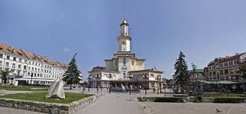
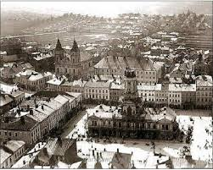
Івано-Франківськ
Івано-Франківськ – найбільше місто Прикарпатського регіону, яке раніше мало назву Станіславів. Це стара назва міста, яку він носив з 1662 і загалом до 1962 року. Потім місто було назване на честь Івана Франка.
Станіславів одним з перших отримав повноцінне електропостачання. Перші лампочки на залізничному вокзалі запалили в 19 ст
Найдавніша частина Івано-Франківська – це площа Ринок, яка збереглася з заснування міста. Колись це був центр шестикутної фортеці, у вигляді якої будували місто. До речі, колись вона називалася площею Смерті, тому що саме тут проводилися страти, а під землею була величезна в’язниця.

Slide 6
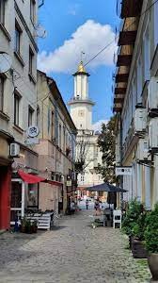
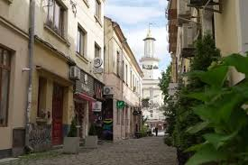
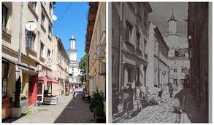
Івано-Франківськ
Найменша площа в місті – площа вулиці Івана Труша, яка налічує всього 360 квадратних метрів. Довжина самої вулиці – трохи більше 60 метрів, а ширина – менше 6.

Slide 7
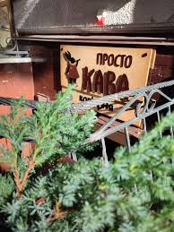
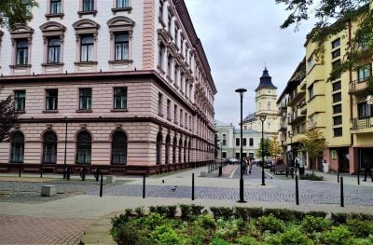
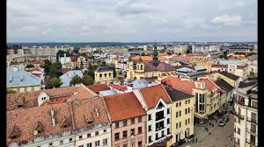
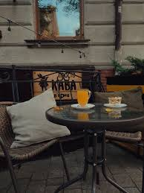
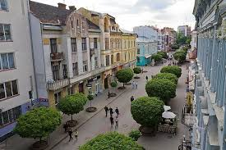
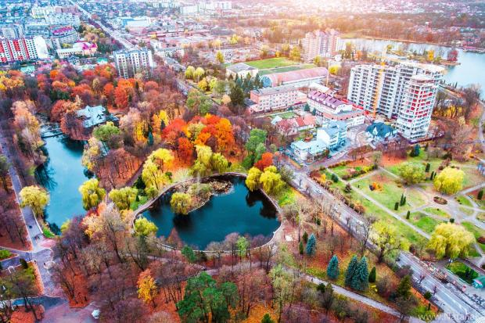
Франківськ – європейське місто із особливим смаком кави..

Slide 8
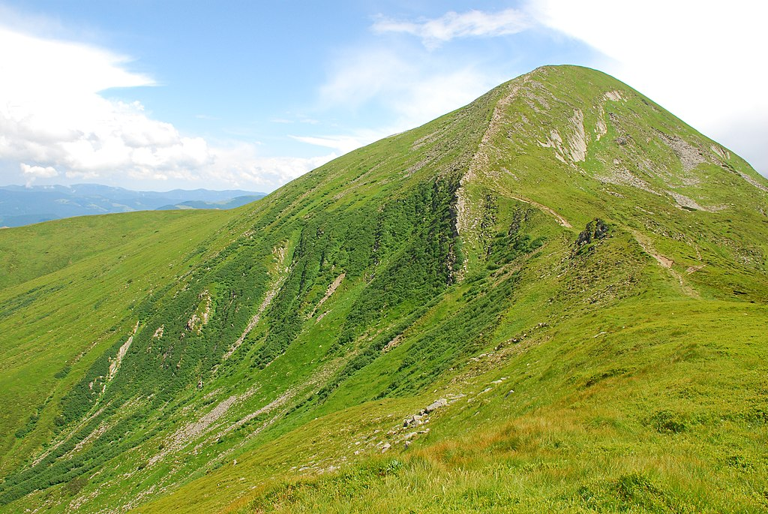
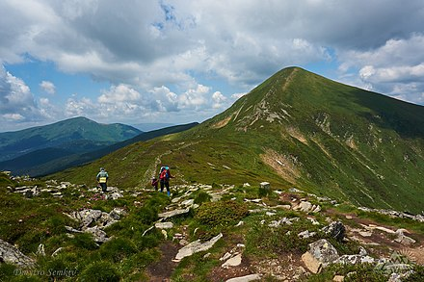
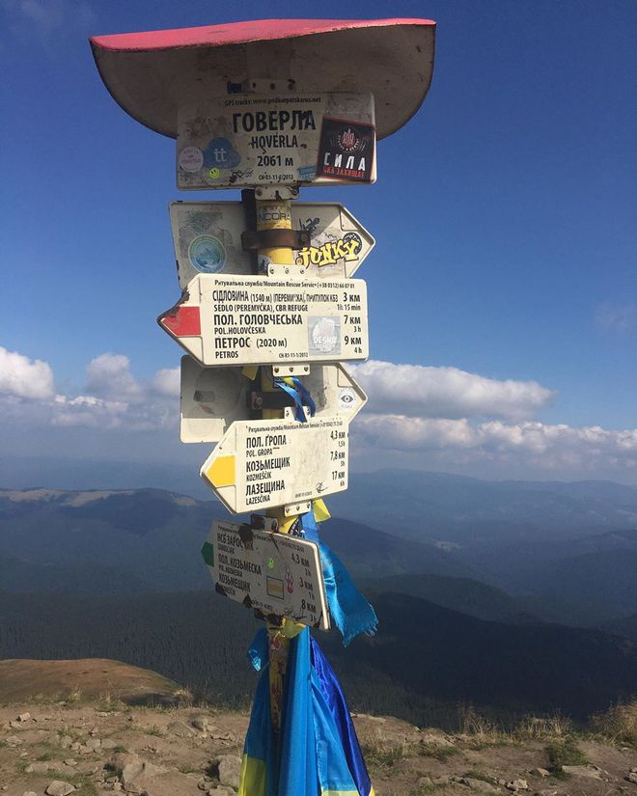
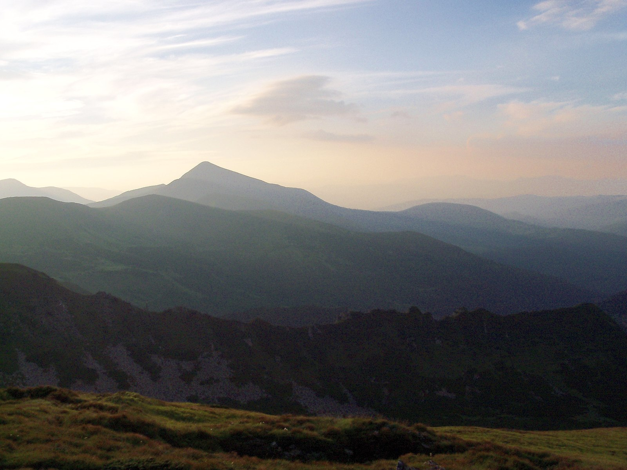
Гора Говерлаоверла - найвища вершина Українських Карпат і найвища точка України. Її висота - 2061 метр над рівнем моря. Розташована вона в гірському масиві Чорногора, де зібралися всі українські двотисячники

Slide 9
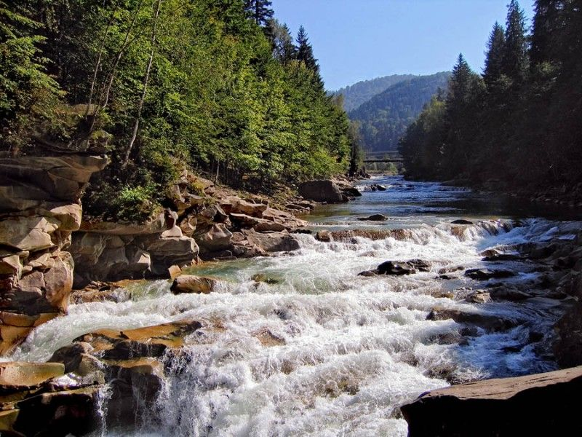
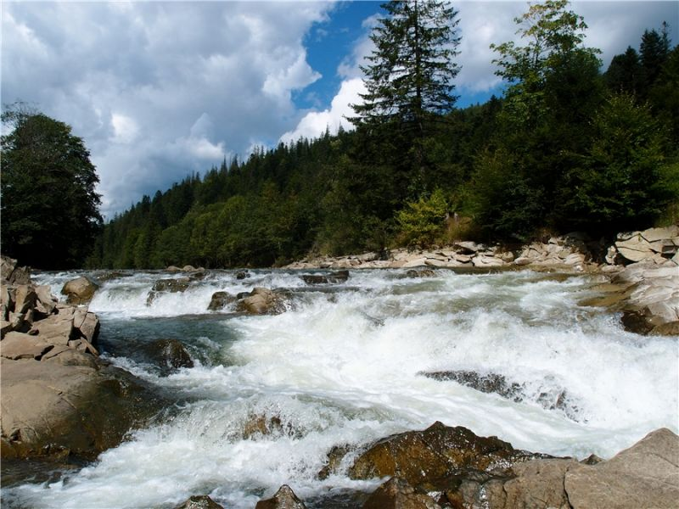
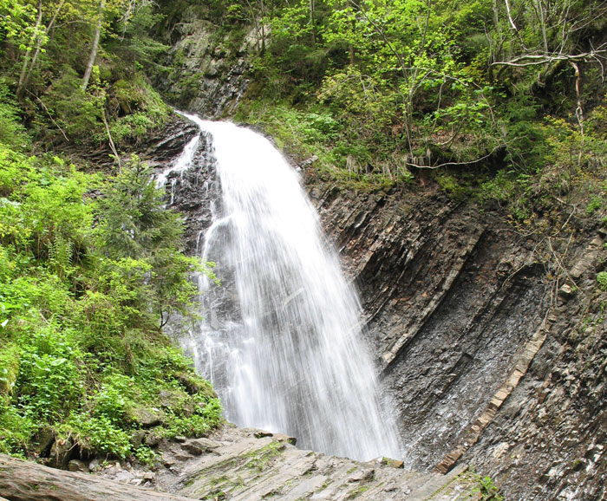
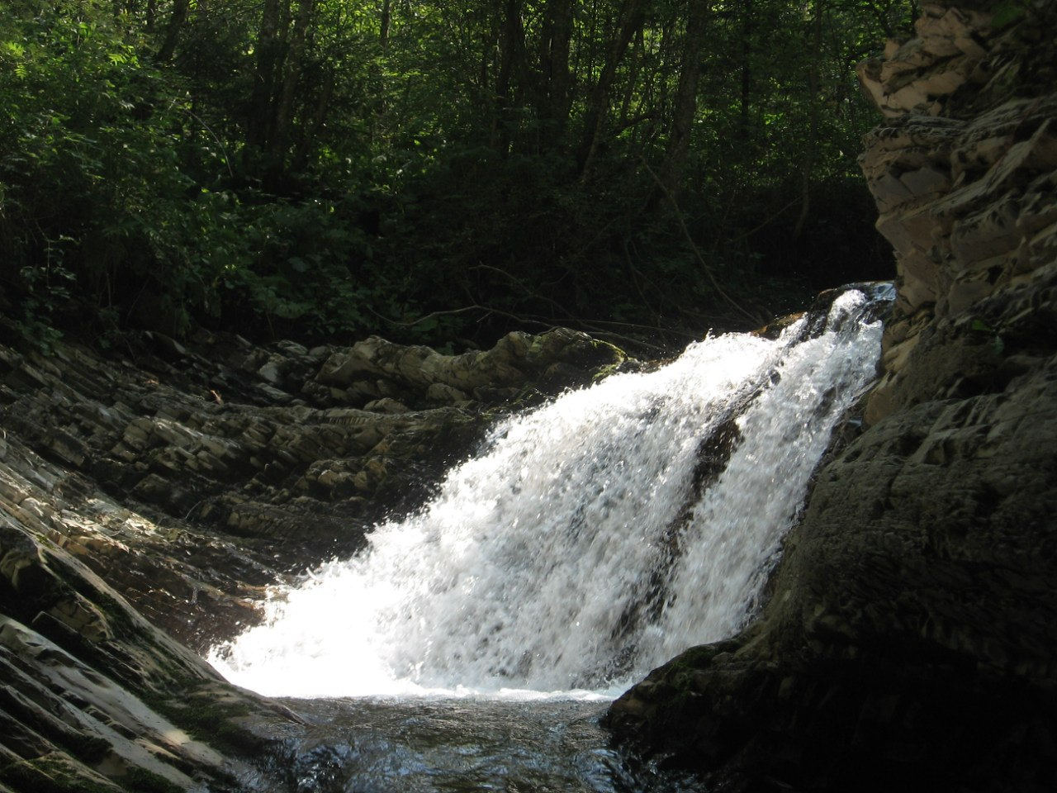
Водоспади Франківщини
Пробій, Яремче
Женецький Гук
Мізунь
Шешори

Slide 10
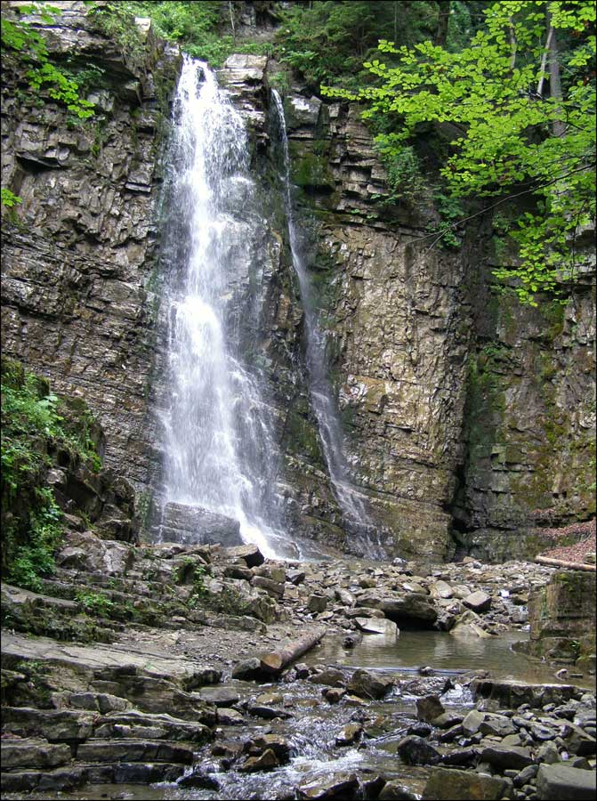
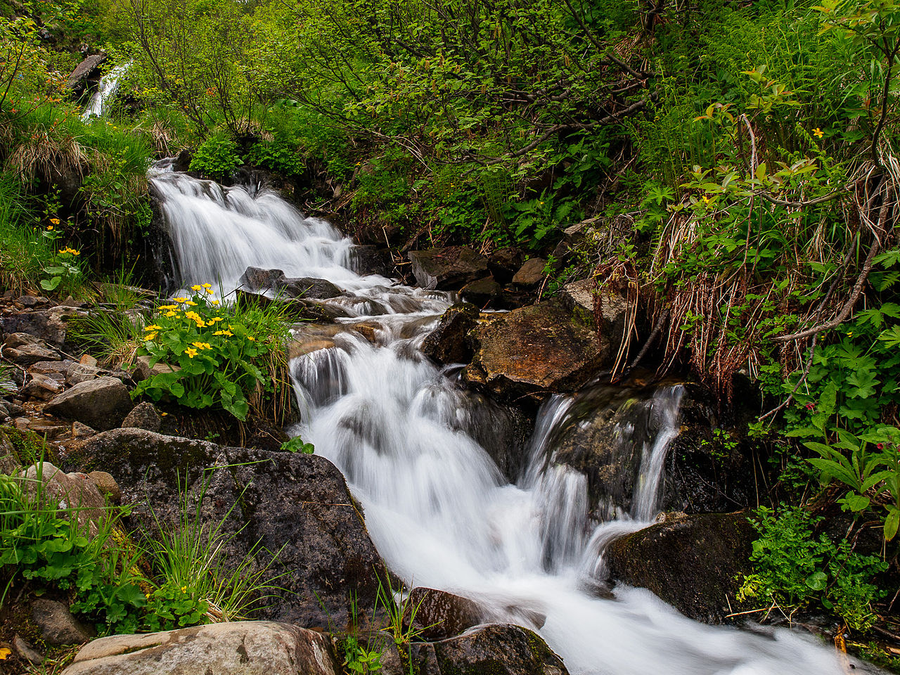
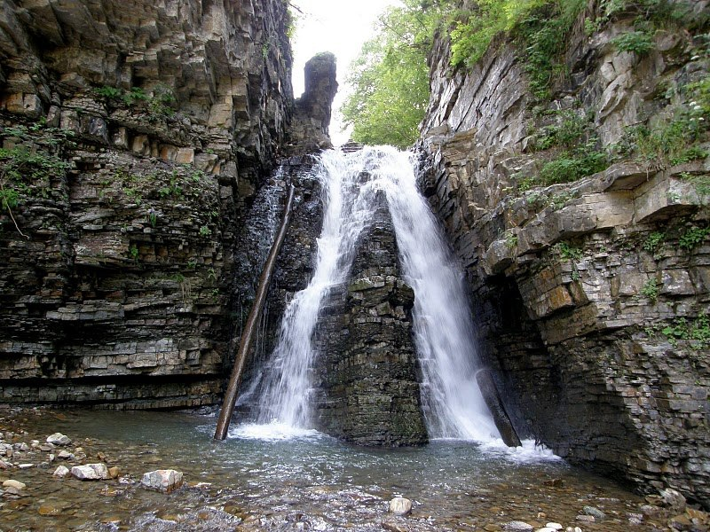
Манява
Дземброня
Бухтівець

Slide 11
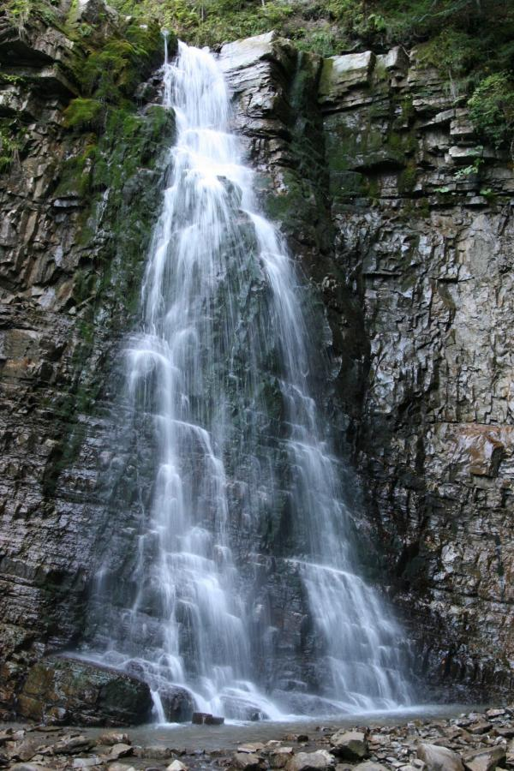
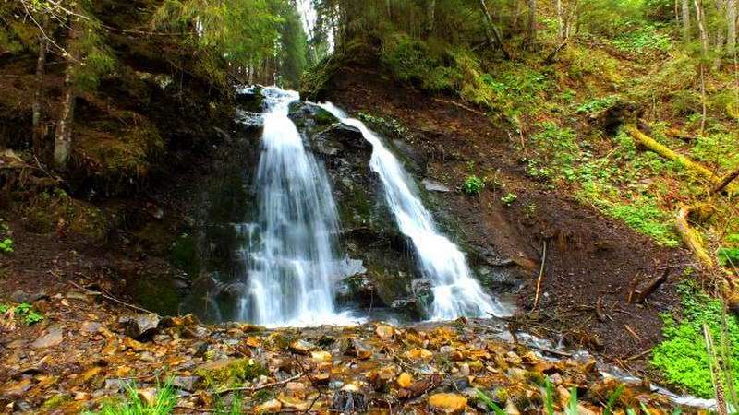
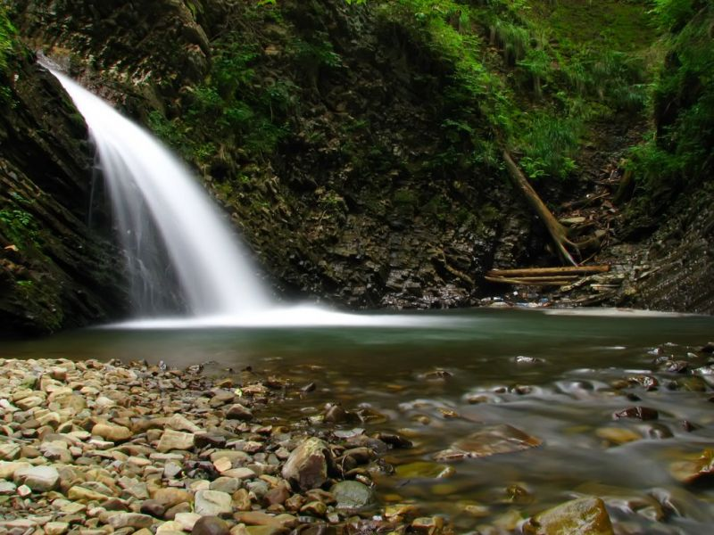
Салатручіль
Дівочі сльози
Черницький

Slide 12
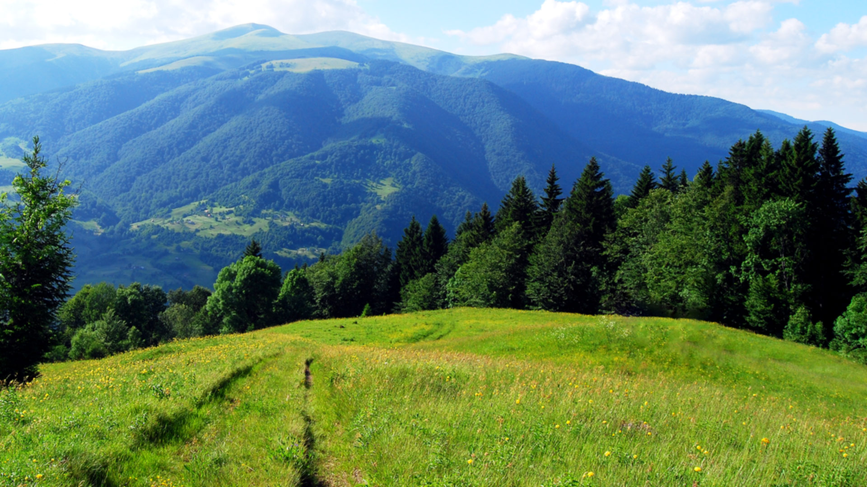
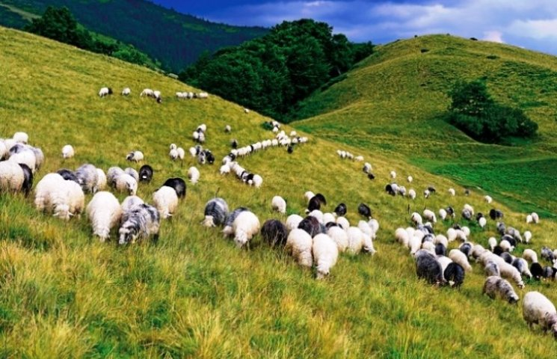
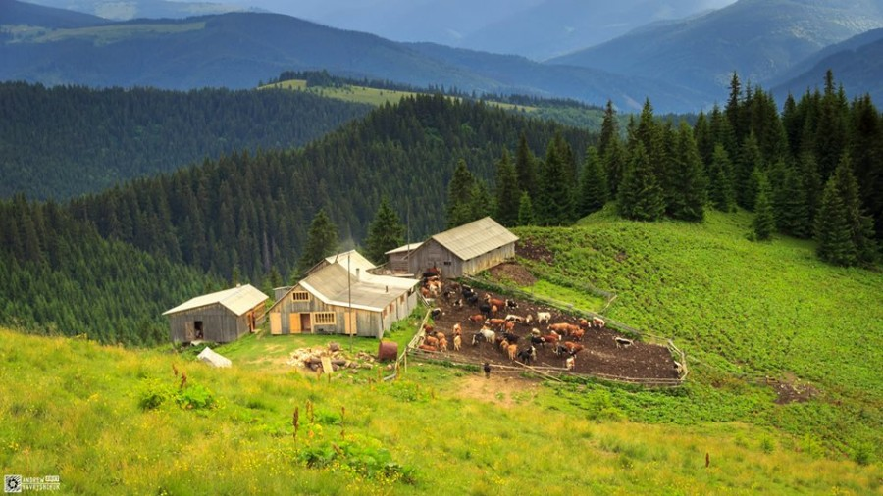
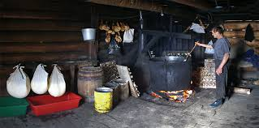
…на широкі полонини

Slide 13
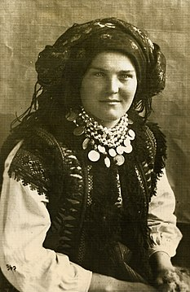
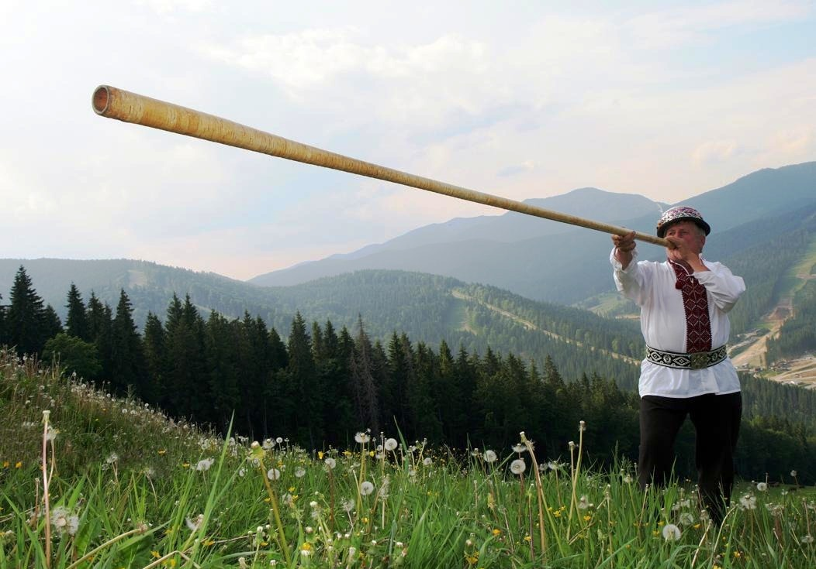
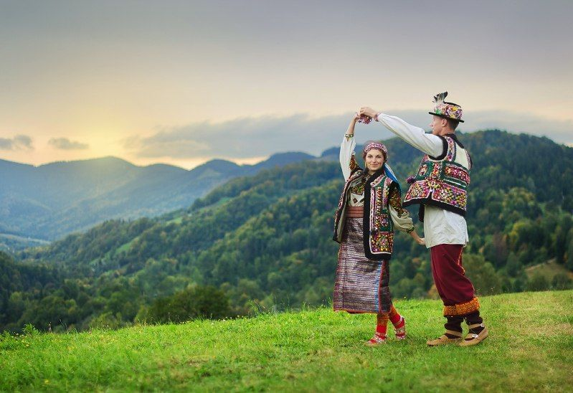
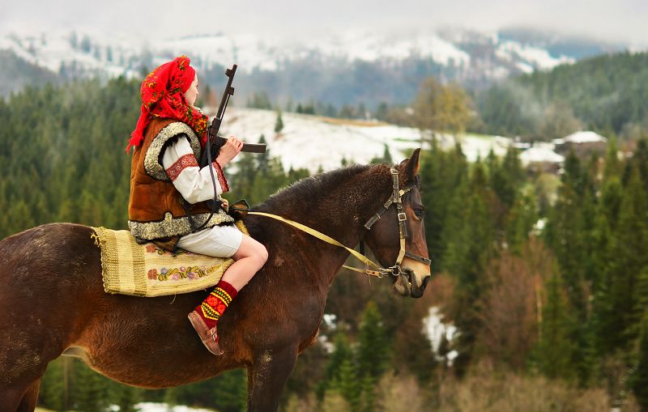
Гуцули – - це унікальна етнографічна група українського народу, яка мешкає на заході країни: в Івано-Франківськівській, Чернівецькій та Закарпатській областях. Гуцульська культура, що розвивалася протягом багатьох століть на мальовничих землях Карпат, вражає неординарними одягом, особливою мовою, автентичними традиціями, цікавими ремеслами, містичними легендами та віруваннями.

Slide 14
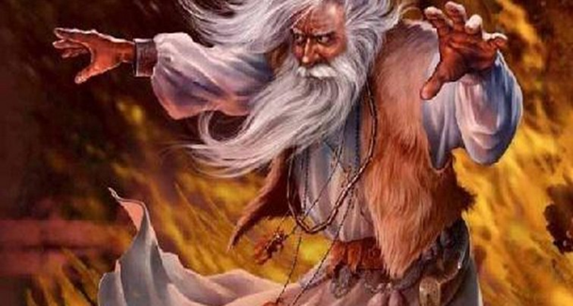
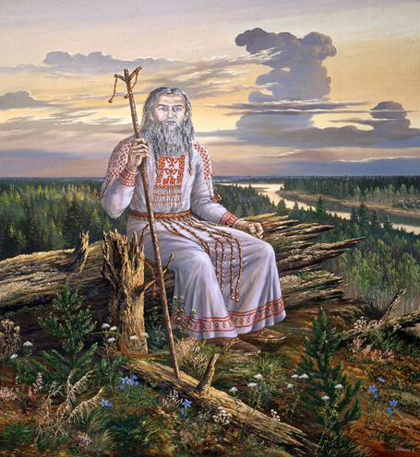
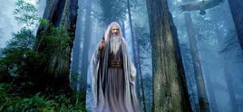
Сучасні жителі українських Карпат стверджують, що не залишилось вже у горах людей котрі “читають” зірки, повелівають бурями та громами, “зав’язують” та “розв’язують” дощ, заклинають змій. Проте ніхто не може бути певним, і тільки могутні та таємничі Карпатські гори знають правду та несуть таємниці своїх хранителів – Карпатських мольфарів.
Їх називають по-різному: ворожбитами, віщунами, цілителями, примівниками, відьмаками або мольфарами. Слово “мольфар” найбільше прижилося серед гуцулів, оповилося легендами і стало асоціюватися з карпатськими відунами.

Slide 15
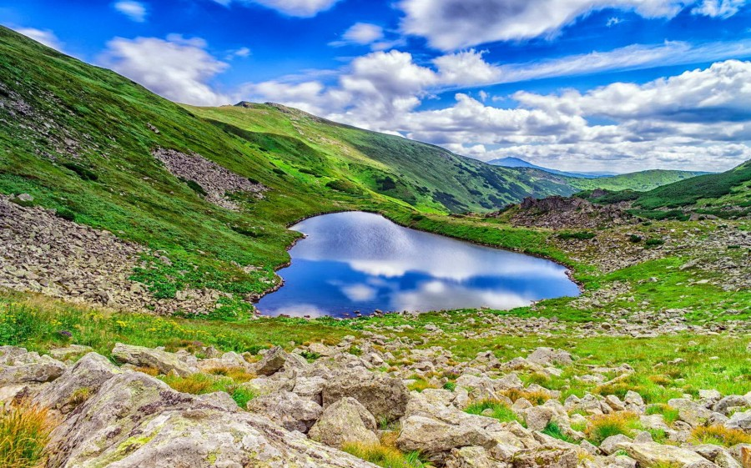
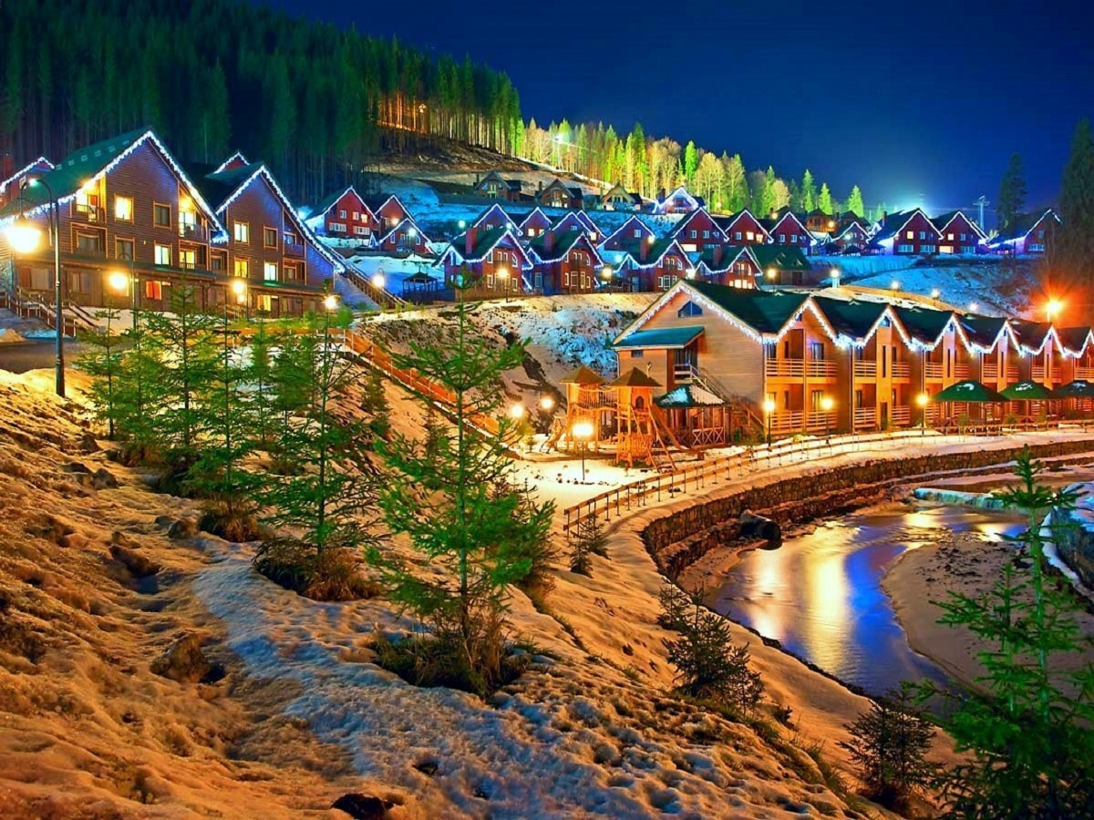
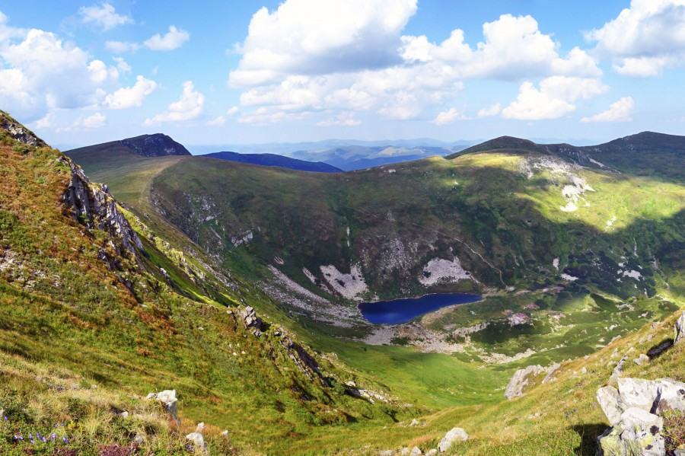
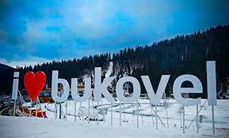
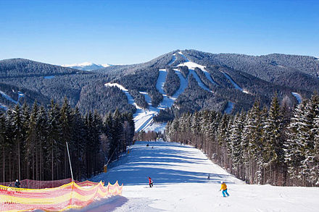
Буковель та Бребенескул

Slide 16
Приємного перегляду))
https://youtu.be/HEJ_1gLYQmc?si=rTX4o_VO6LgcmjmZ
Я піду в далекі гори
У вечірнюю годину
І попрошу вітра зворів
Щоб не спав, не спав до днини
Щоб летів на вільних крилах
У широкі полонини
І приніс доранку квіти
Що так люблять очі сині….

